Slide 1
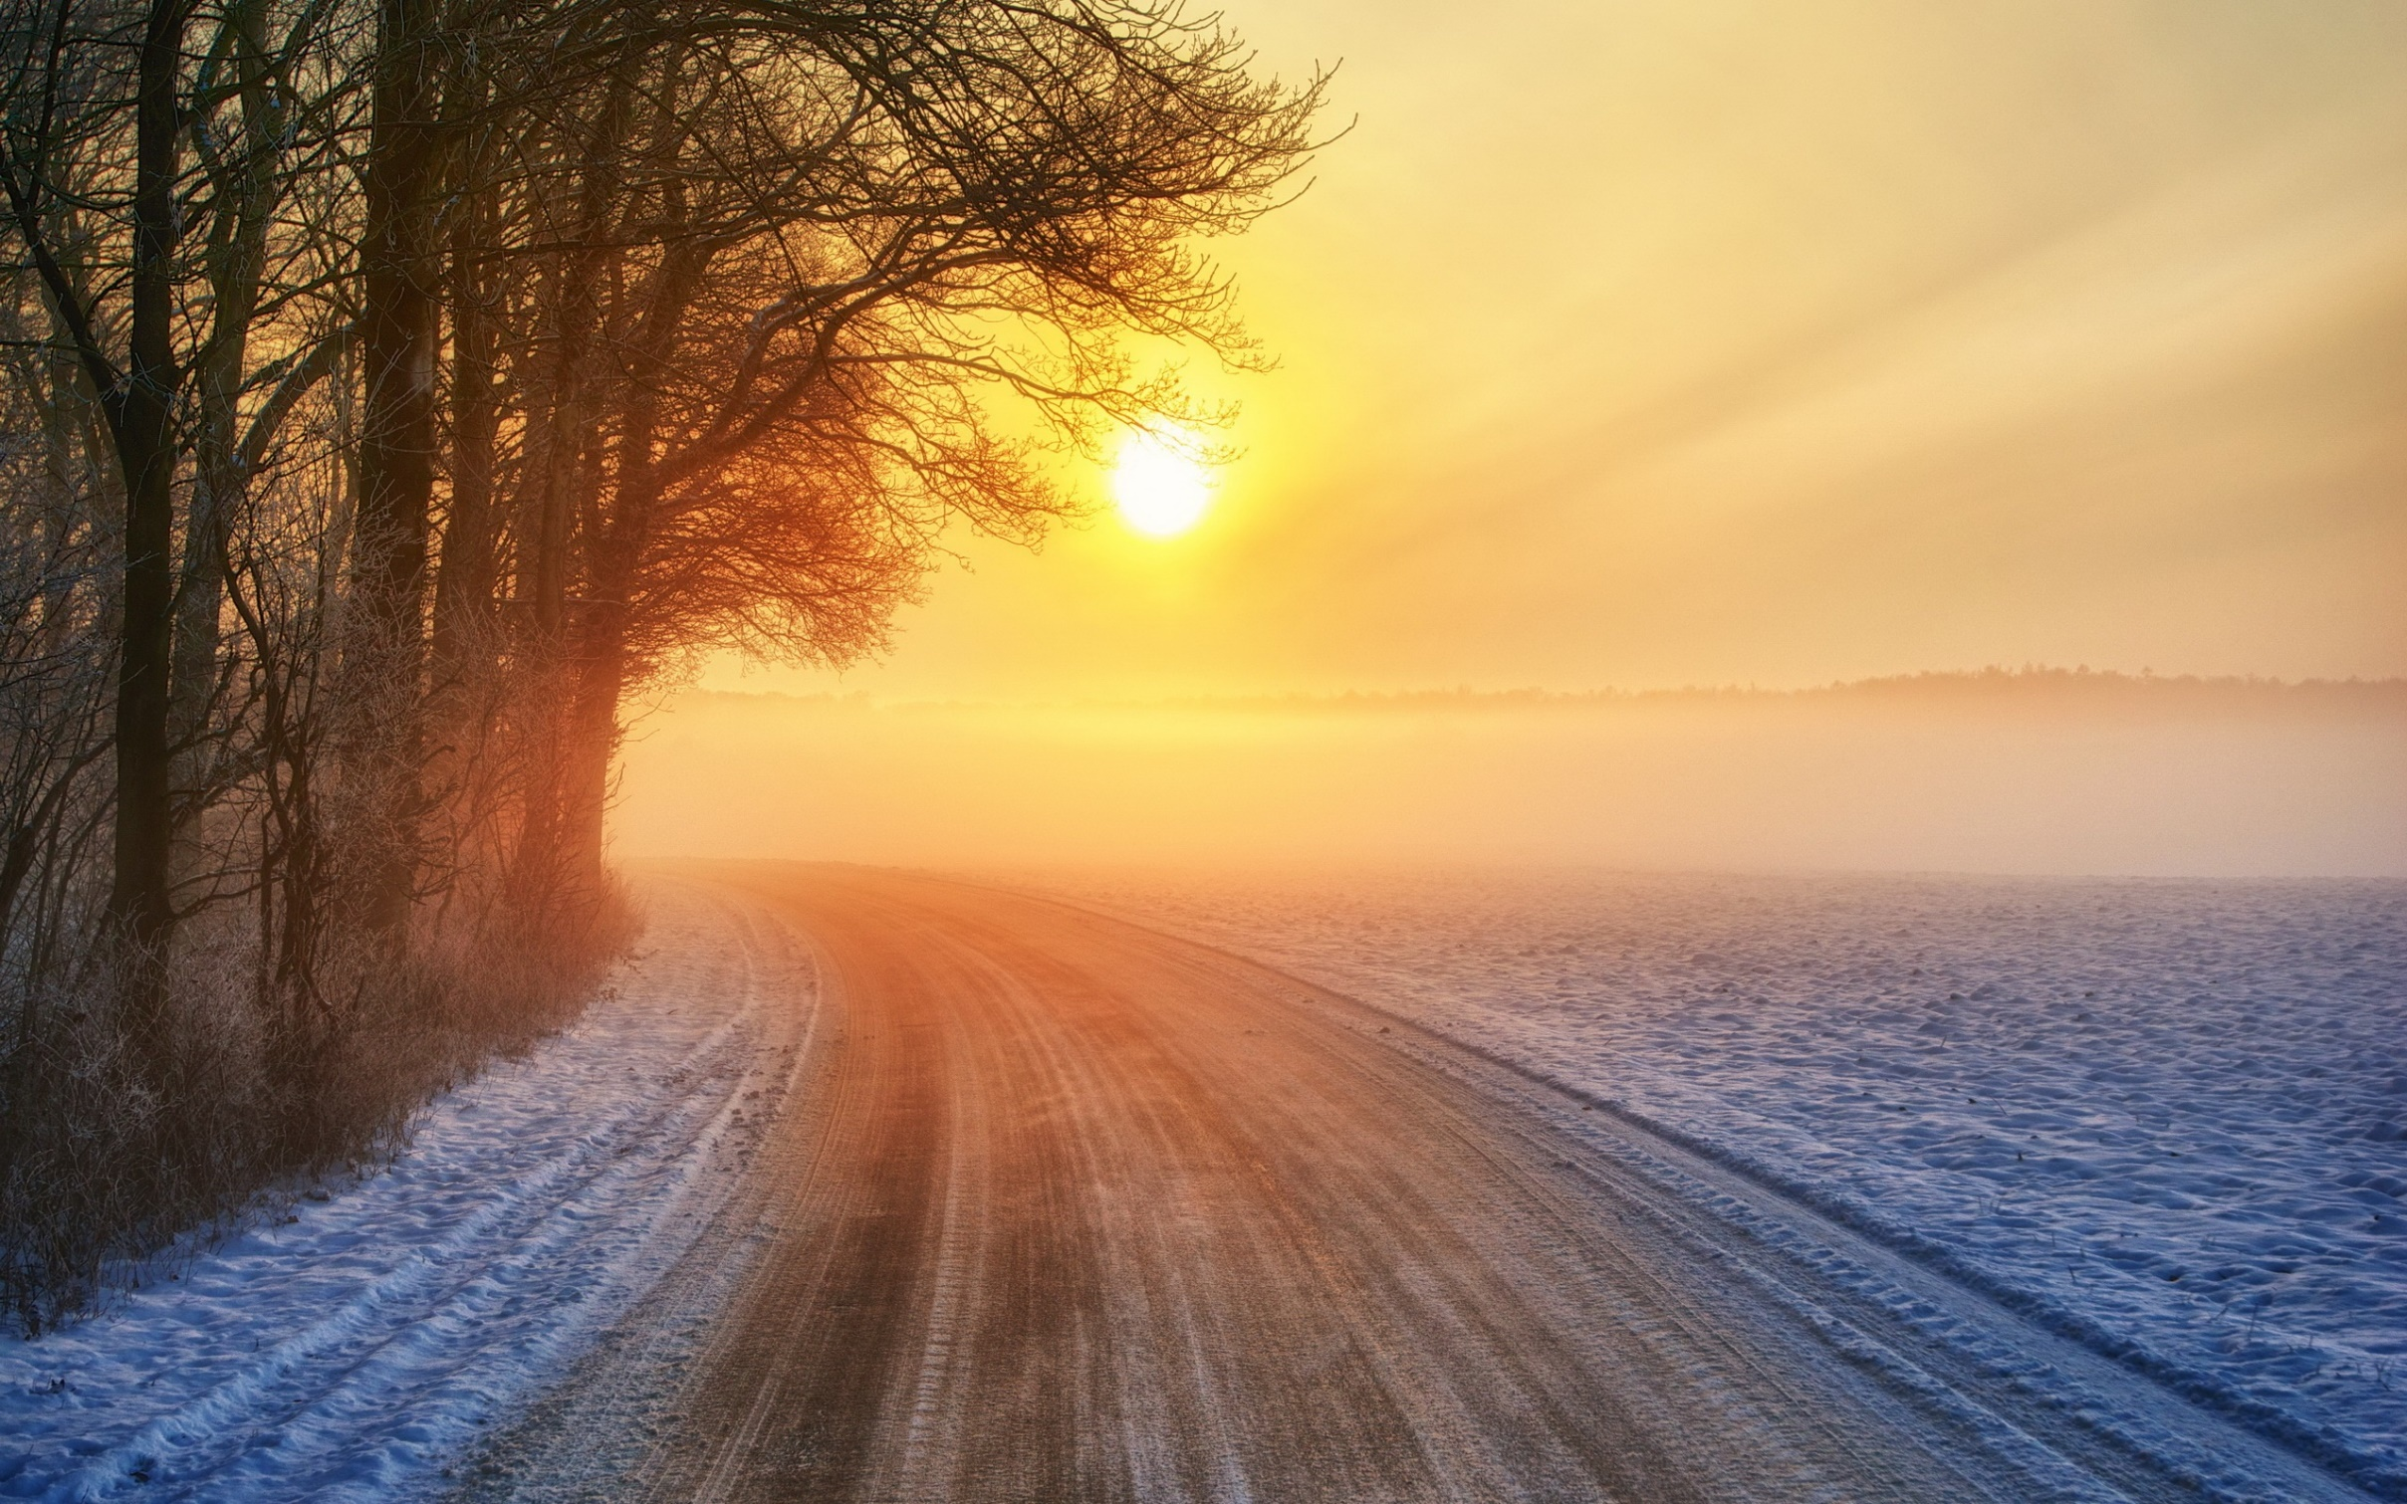
13.02.2020 Восход солнца – 08:33

Slide 2
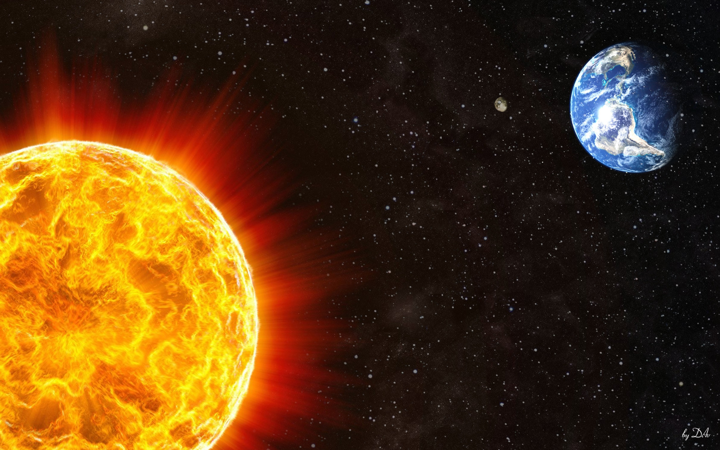
Солнце в 109 раз больше Земли

Slide 4
